Slide 1


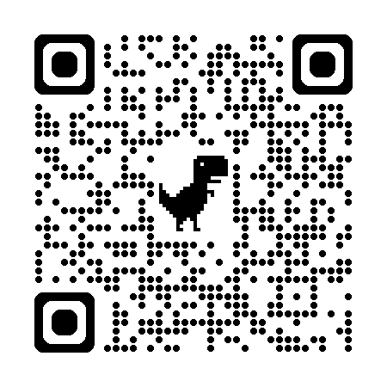
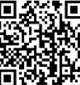
除草剤周知用ポップ
（8cm×5cm）
栽培している植物の近くでは
栽培している植物の近くでは
見分け方はこちら ☞
見分け方はこちら ☞
農林水産省北海道農政事務所
農林水産省北海道農政事務所
栽培している植物の近くでは
栽培している植物の近くでは
見分け方はこちら ☞
見分け方はこちら ☞
農林水産省北海道農政事務所
農林水産省北海道農政事務所
栽培している植物の近くでは
栽培している植物の近くでは
見分け方はこちら ☞
見分け方はこちら ☞
農林水産省北海道農政事務所
農林水産省北海道農政事務所
栽培している植物の近くでは
栽培している植物の近くでは
見分け方はこちら ☞
見分け方はこちら ☞
農林水産省北海道農政事務所
農林水産省北海道農政事務所

